Slide 1
400_markov_gaussian_stationary_processes.pdf (upenn.edu)
【概率论】高斯-马尔可夫过程 - 知乎 (zhihu.com)

Slide 2
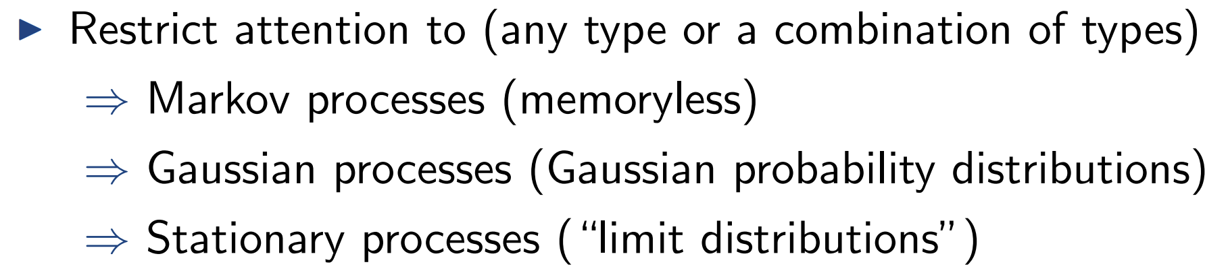
我们考虑的是一个时间上的随机事件函数X(t)
为了表征X(t)，我们定义一些性质

Slide 3
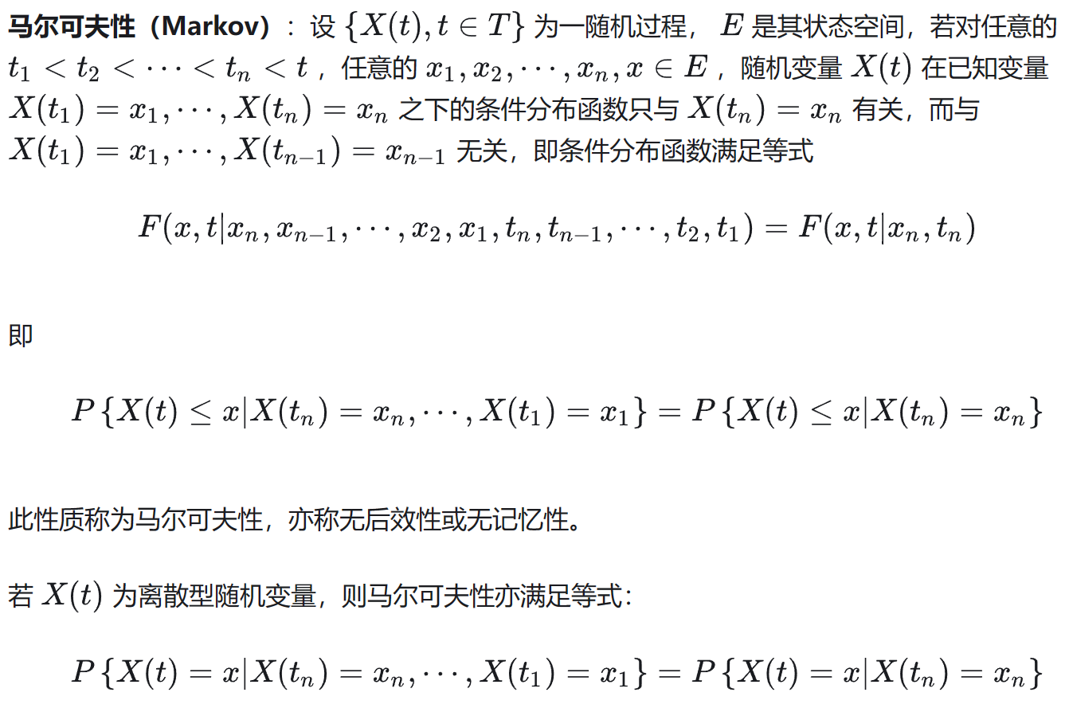
马尔科夫性
“将来”只与“现在”有关，而与“过去”无关

Slide 4
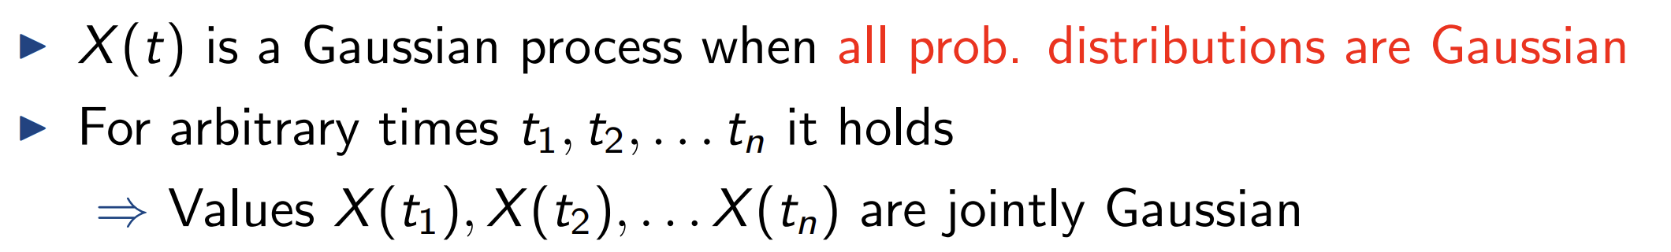

高斯性

Slide 5
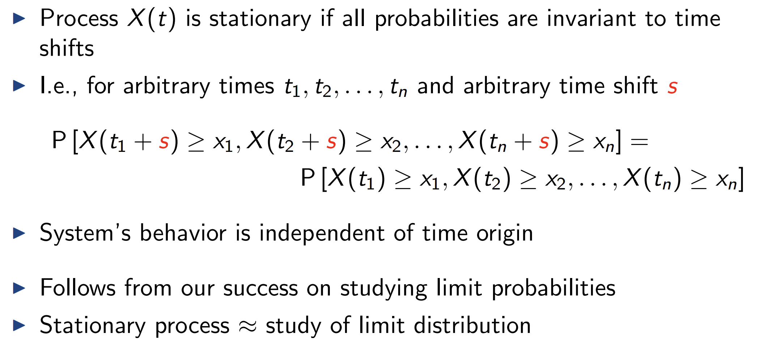
稳恒性（时间平移不变性）

Slide 6
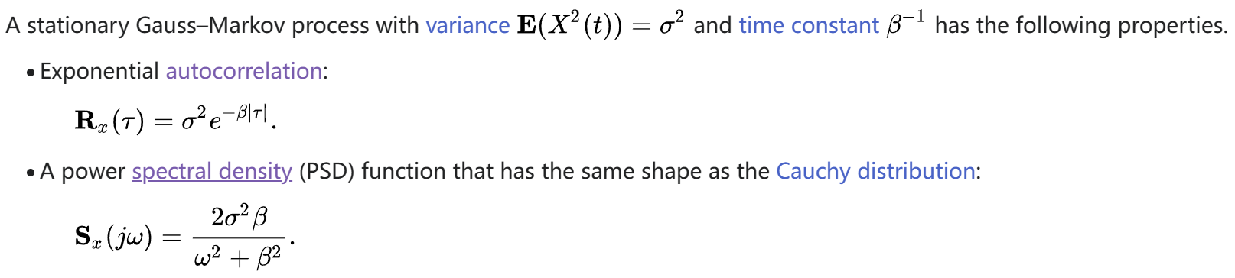
stationary Gauss–Markov process
Ornstein–Uhlenbeck process – Wikipedia

Slide 7
两个概念：Autocorrelation和power spectral density
Autocorrelation – Wikipedia
Spectral density - Wikipedia

Slide 8
Wiener–Khinchin theorem - Wikipedia
根据这个定理，噪声的autocorrelation的傅里叶变换，正是噪声的功率谱

